Slide 1
Меры поддержки
линейный менеджер
Стафеев Максим Владимирович

Slide 2
Виды поддержки
Государственная поддержка
Негосударственные фонды и гранты
Постановление от 30 сентября 2014 г. N 999
Госкорпорации и Фонды
Субъект РФ
Организации и предприниматели
Муниципалитет

Slide 3
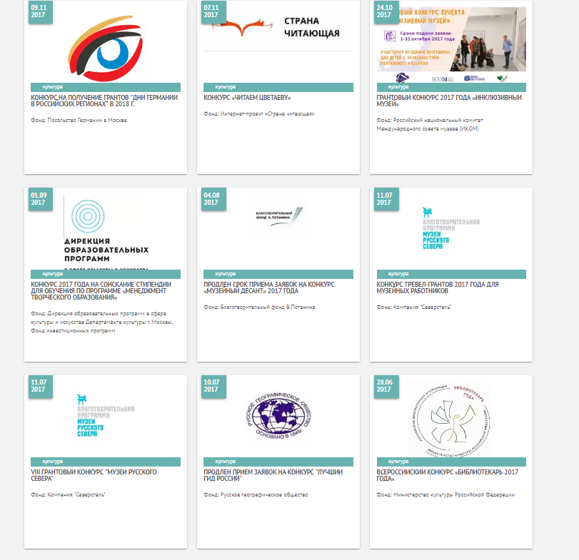
Негосударственные фонды и гранты
Во всех сферах деятельности
Суммы от 1 млн. рублей
Финансирование на различных стадиях
Получение имиджевой поддержки

Slide 4
ИСТОЧНИКИ ЗНАНИЙ О МЕРАХ ПОДДЕРЖКИ
Перечень мер поддержки, сформированный Минэкономразвития России (на сайте Фонда и Минэкономразвития России)
Навигатор мер поддержки в рамках государственной информационной системы промышленности
Сводный перечень мер поддержки, которыми могут воспользоваться предприниматели в РФ
Навигатор по мерам государственной поддержки бизнеса
Официальная информация, предоставленная федеральными органами исполнительной власти,
Интернет-портал RSCI.RU (INTELICA)

Slide 5
Порядок получения мер поддержки ФРМ
линейный менеджер
Стафеев Максим Владимирович

Slide 6
Схема подписание генерального соглашения о сотрудничестве
Подготовка концепции
Предварительная оценка
3 дня
Подписание соглашения
Экспертная группа
10 дней
Правление Фонда
Субъект
Концепция реализации инвестиционных и инфраструктурных проектов
Генеральное соглашение с субъектом по моногороду
анализ Концепции
Решение
Решение
Моногород
Инициатор проекты
обращение
на имя ВДЛ
Решение ЛМ
Субъект
Доработка до 3 мес.
Доработка до 3 мес.

Slide 7
Требования к концепции
планируемые к реализации инвестиционные проекты и оценка возможности их реализации;
получаемый эффект в количестве создаваемых рабочих мест и объеме привлеченных инвестиций в реализацию инвестиционных проектов;
соответствии инвестиционных проектов целям и предмету деятельности Фонда;
заявляемые субъектом Российской Федерации к строительству и (или) реконструкции объектах инфраструктуры, необходимых для снятия инфраструктурных ограничений при реализации инвестиционных проектов
стоимость мероприятий по строительству и(или) реконструкции объектов инфраструктуры, а также предварительную оценку достаточности данных мероприятий для достижения цели снятия инфраструктурных ограничений;
потенциальные риски, которые могут возникнуть на этапе подготовки заявки и на этапе реализации проекта, а также мероприятиях по их устранению /минимизации.

Slide 9
Схема рассмотрения заявки на софинансирование инфраструктурных проектов
Подготовка заявки
Комплексная оценка заявки Фондом
(25рабочих дней)
Завершение оценки
Представление дополнительных обосновывающих материалов
Рассмотрение результатов оценки заявки на правлении Фонда
Доработка заявки
Подписание соглашения о софинансировании между субъектом РФ и Фондом
Одобрение решения правления Фонда наблюдательным советом Фонда

